Slide 1
Ctrip Dal Java Client Design
2016-11-3

Slide 2
DAL Java Client Layer View
Data Source
Domain Data Access Layer
DAL Java Client
Domain Logic Layer
Crawler Svc
CLog Svc
Alert Svc
CrawlerDao
CLogDao
AlertDao
Dal Core API
Helper/Util
Log/Metrics

Slide 3
Dal Java Client Deployment
App Server
DB
Tomcat
Tomcat
Domain App
DAL Java Client
DataSource Locator
DB
Titan
Service

Slide 4
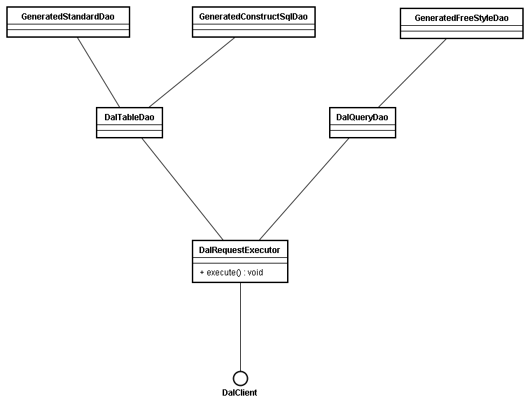
分层设计
Dal相关代码分为3层，上层依赖下层
上层是生成的代码
中间是API入口类和微内核处理器
底层是实际操作数据库的工具类。
上下两层比较简单，任务明确
中层有些复杂
数据库分片
结果合并
同步异步处理。

Slide 5
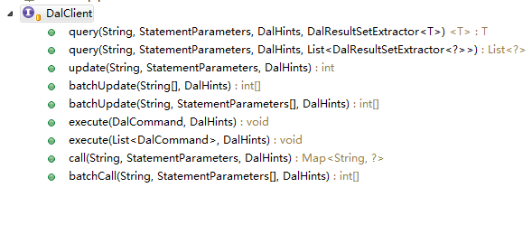
代理设计
将数据库操作从直接操作Datasource和Connection，改为给定SQL模板和参数，由系统完成。避免对资源的误用。例如
获得资源后不释放资源
在不应该释放的地方释放，导致后继操作失效
避免由于对JDBC API不熟悉造成的人为错误

Slide 6
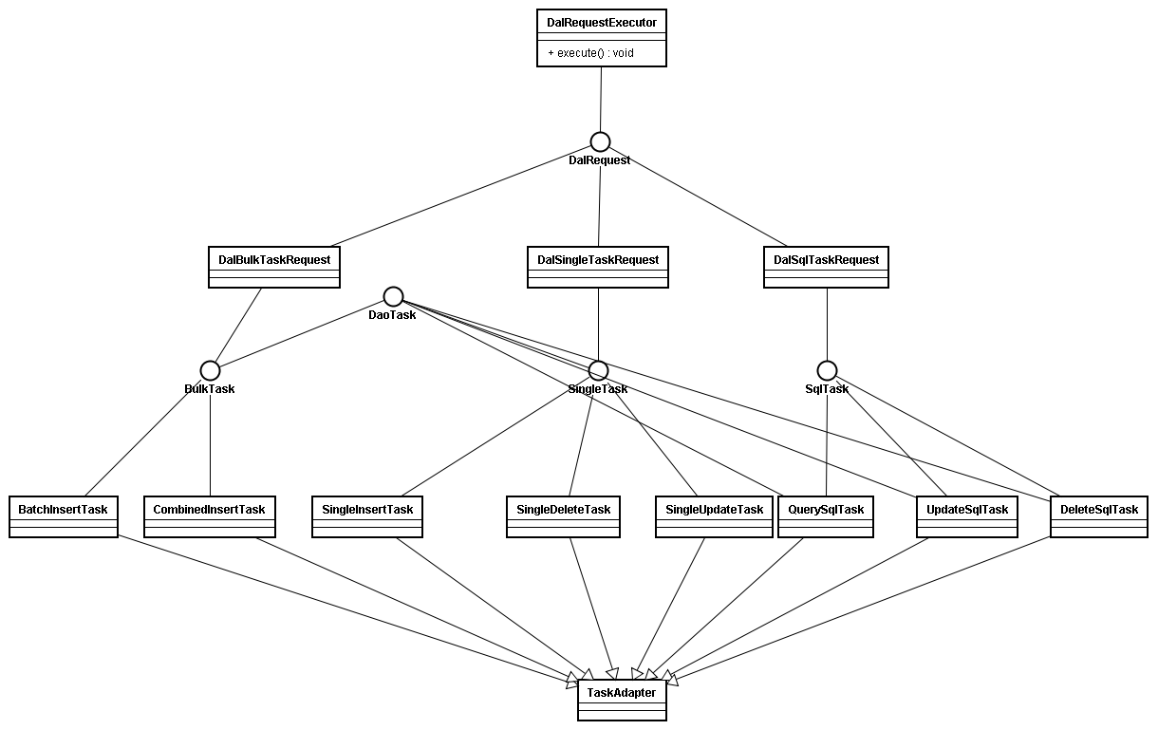
抽象设计
根据参数与返回值的相似性，将相似的操作抽象为接口
可以简化通用的处理流程
模板模式
支持微内核设计
DalRequest，Task的接口与实现。

Slide 7
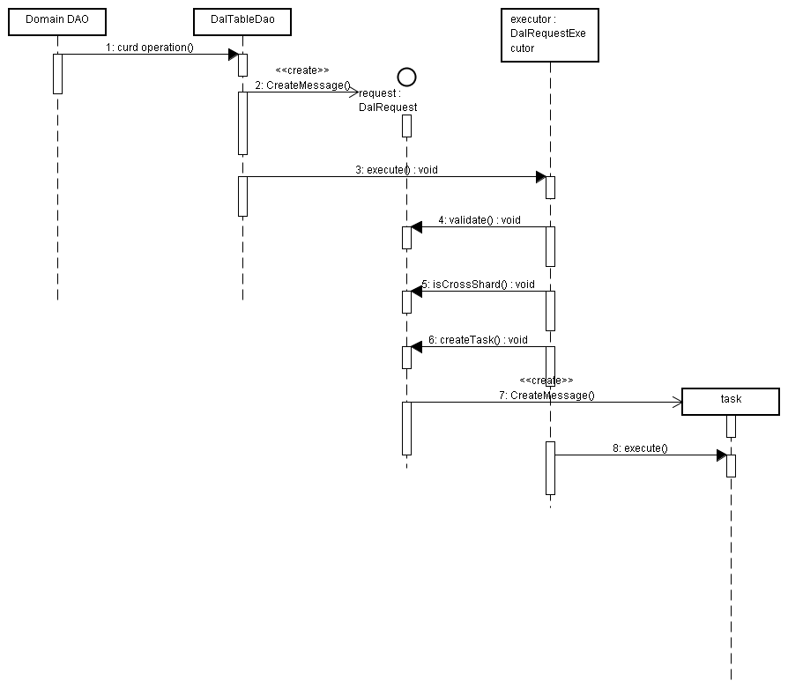
微内核设计
DAL系统的核心
DalRequestExecutor
抽象了所有数据库操作通用的部分
可以看作是一个微内核。
DalRequest
根据请求的特性分为不同类型的DalRequest。
DalRequestExecutor
判断shard
同步/异步执行
数据分割合并的工作
模式
DalRequest的设计类似template模式
DalRequestExecutor和DalRequest的关系类似状态机模式。

Slide 8
沙箱设计
沙箱定义
沙箱是对特定资源或操作的管理。用户将自己需要完成的工作包装为命令或请求，由沙箱来完成对请求的处理。
沙箱完全保证命令所需要的资源的获得与释放
命令只需完成自身的动作即可
目的是明确各自分工，同时减轻双方的工作量。
管理者可以把资源管理和环境管理做细致，不用担心泄露风险
命令实现方可以大幅简化自己的工作。
例如
DalConnectionManager，DalTransactionManager和ConnectionAction
获得与释放事务和连接的工作由XxxManager保障
ConnectionAction只假定一切资源都已经到位，可以直接使用
一个非沙箱设计则相反
命令需要自行获得需要的资源并且保证对资源的释放
管理者则无法保证资源是否合理使用和释放
需要很多意外场景检测和处理
设计的抽象程度低，资源管理工作被分散到系统所有的参与方，难以使用和管理。
例如
一般的连接串和事务接口

Slide 9
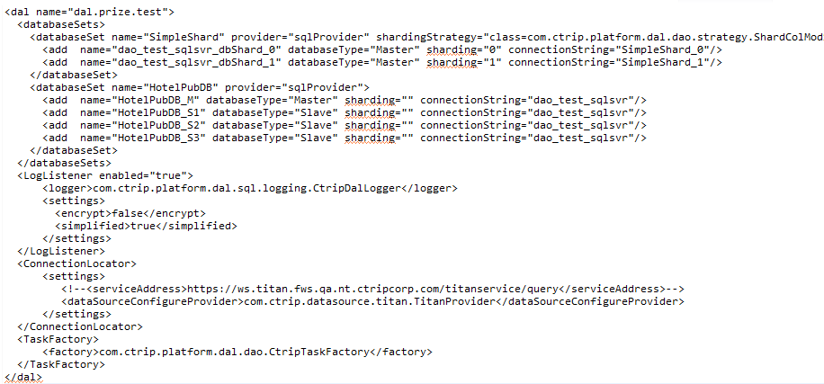
扩展性设计
定义
在DAL的实现过程中，为了满足携程的需要和保持系统的通用性，在很多方面提供了接口和缺省实现
shardingStrategy
LogListener
ConnectionLocator
dataSourceConfigureProvider
TaskFactory

